Slide 1








ПУТЕВОД
МОРДОВИИ
Проект представляет собой интеллектуального туристического чат-бота с элементами искусственного интеллекта, предназначенного для путешественников и жителей Саранска и Мордовии.

Slide 2


АКТУАЛЬНОСТЬ ИДЕИ
Масштаб задачи: региональный
Польза задачи: повышение туристической привлекательности Мордовии, стимулирование внутреннего туризма, улучшение качества обслуживания гостей и местных жителей.
Актуальность разработки обусловлена несколькими важными тенденциями: рост популярности персонализированных туристических продуктов, развитие искусственного интеллекта и анализа больших данных, а также рост интереса к внутреннему туризму

Slide 3

ЦЕЛЕВАЯ АУДИТОРИЯ
Индивидуальные пользователи (B2C-сегмент):
Туристы и местные жители в возрасте 18–55 лет.
Люди, интересующиеся культурным отдыхом, путешествиями по России и местной кухней.
Организации и предприятия (B2B-сегмент):
Музеи, культурные центры, театры, галереи.
Гостиницы, хостелы, кемпинги.
Рестораны, кафе, бары, кулинарные мастер-классы.
Организаторы туров и туристические агентства.
Государственные структуры, занимающиеся развитием туризма в Республике Мордовия.

Slide 4
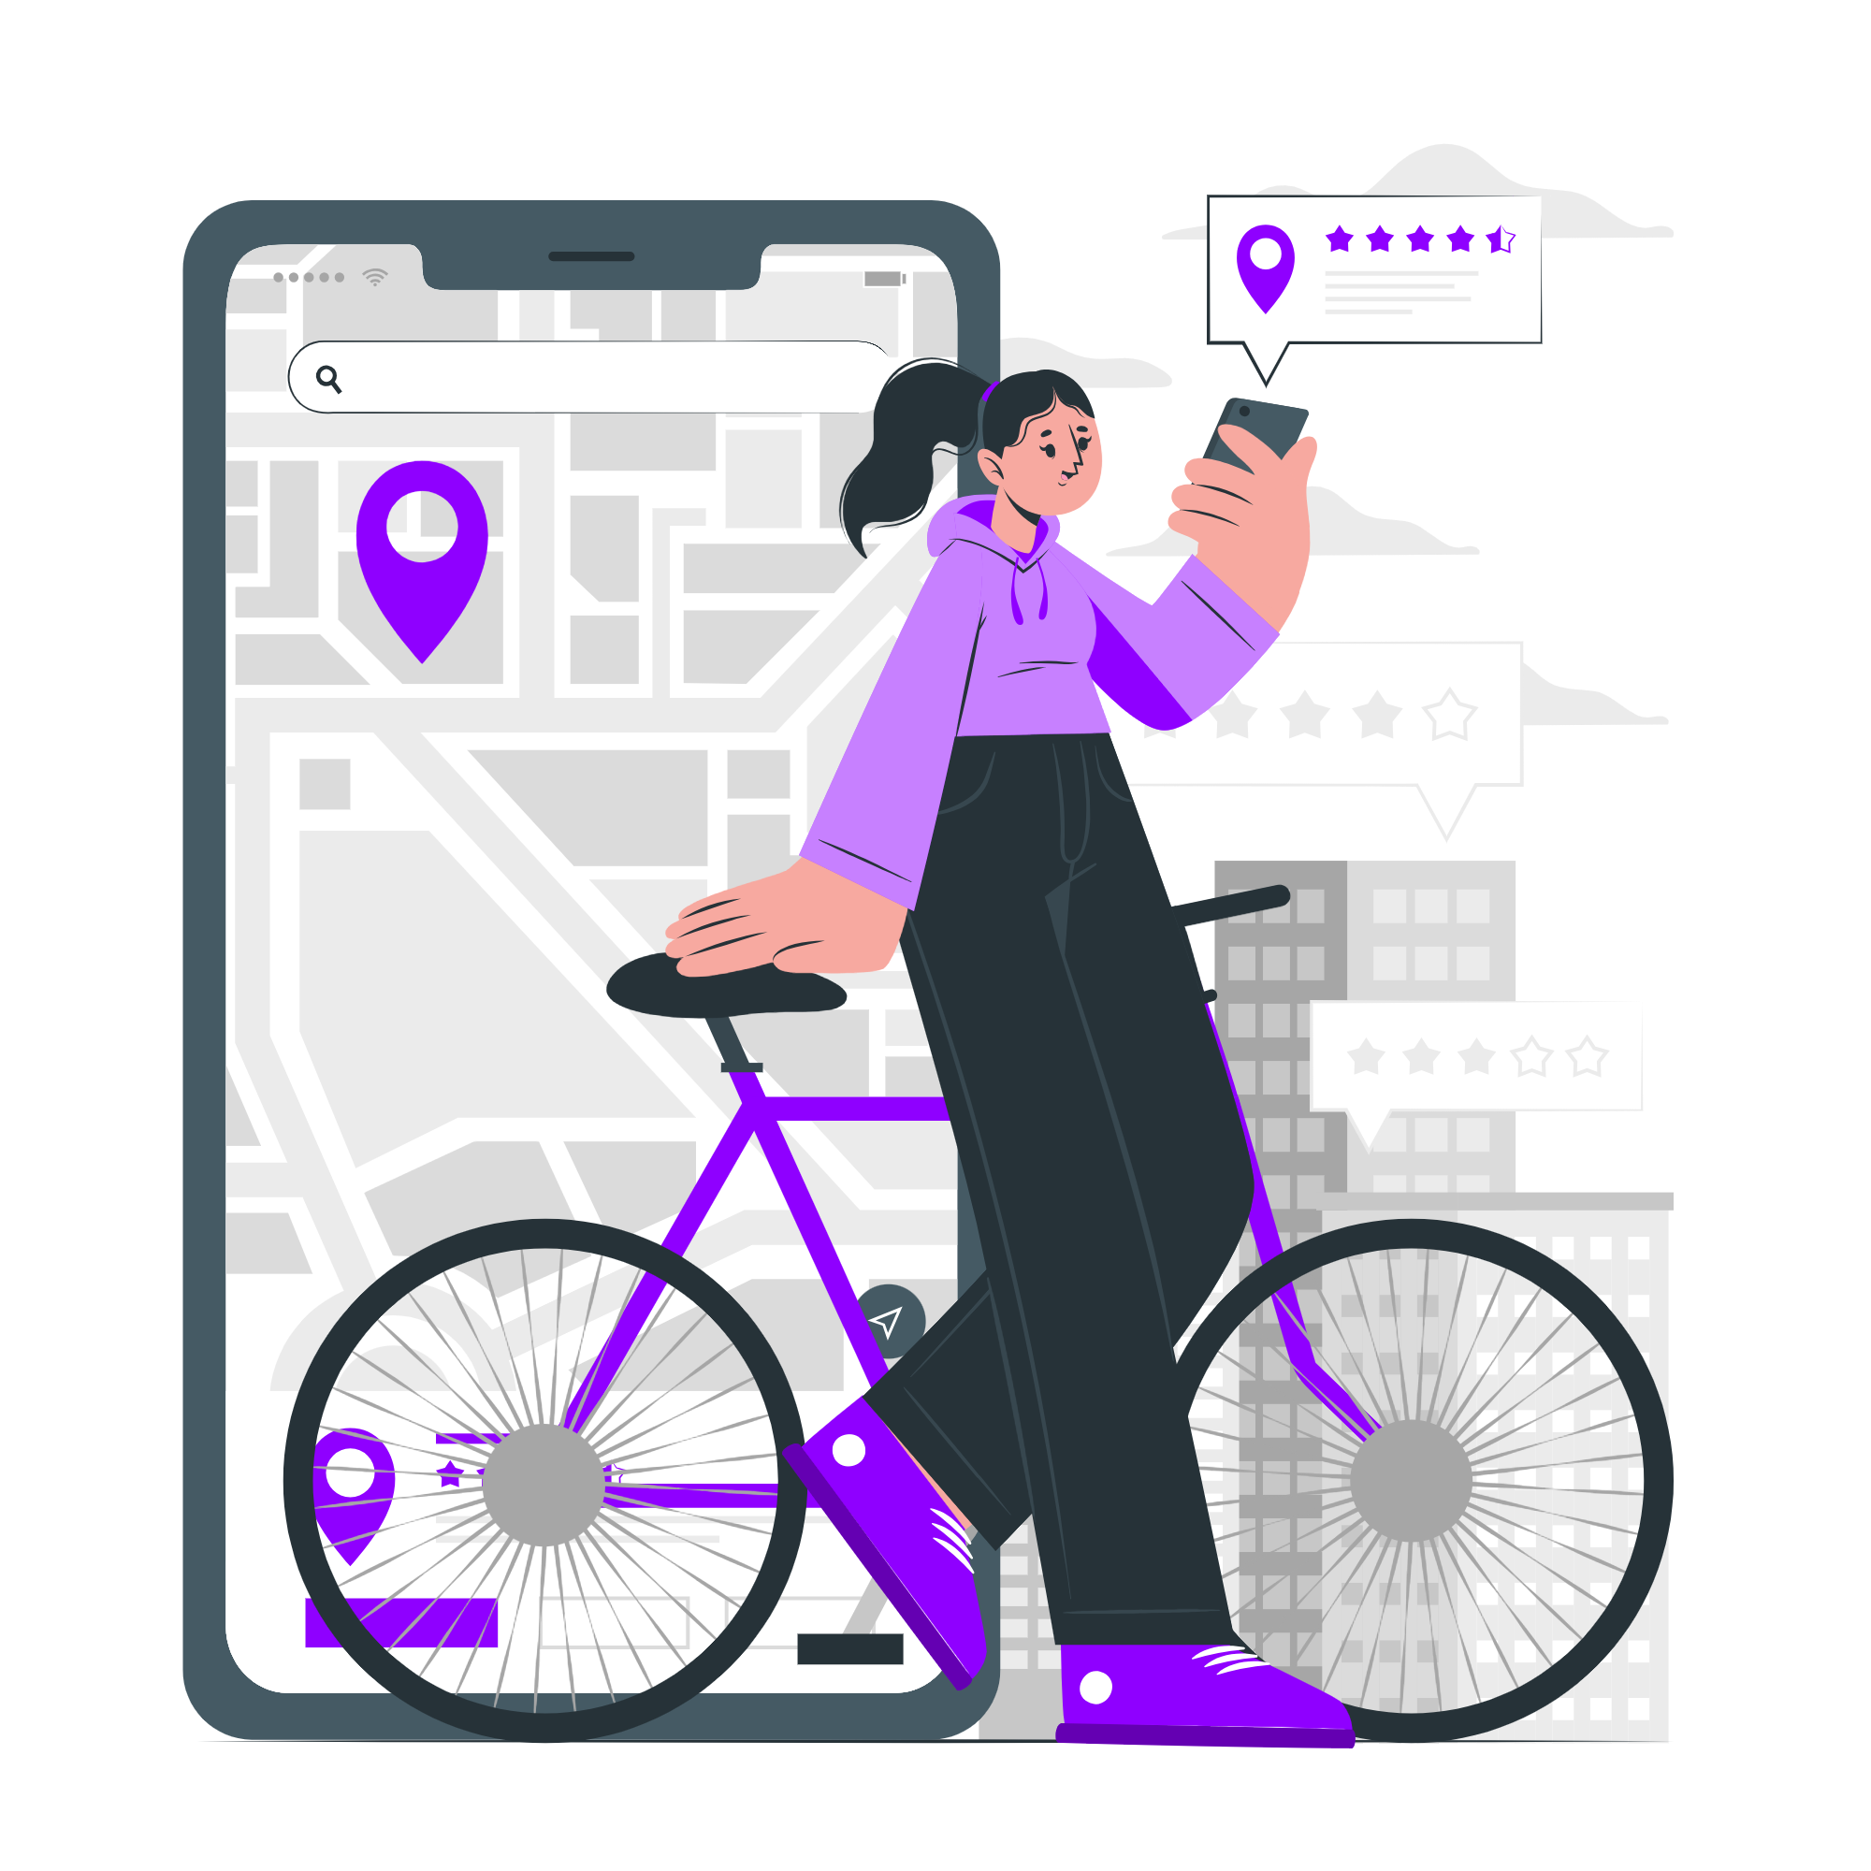
ПРОБЛЕМА
Современные путешественники и жители региона испытывают трудности с поиском актуальной и структурированной информации о культурных объектах, природной среде и гастрономических заведениях Мордовии.
Сегодняшние сервисы и инициативы, направленные на развитие туризма в Мордовии, либо представляют лишь общую информацию, либо сосредоточены исключительно на офлайн-сервисах. Однако они не способны удовлетворить потребность туристов в персонализированном подходе и гибкости выбора маршрута.

Slide 5

ЦЕННОСТНОЕ ПРЕДЛОЖЕНИЕ
Мы, создатели “Путевода Мордовии” помогаем туристам и жителям региона Мордовия в поисках интересной и удобной информации о путешествиях и досуге, тем самым решаем проблему нехватки персонализированных маршрутов и единых цифровых инструментов с помощью интеллектуального туристического чат-бота с элементами искусственного интеллекта. Наши ценности — это индивидуальный подход, комфорт и увлекательное знакомство с регионом.

Slide 6

РЕШЕНИЕ
Продукт будет разработан на основе искусственного интеллекта (ИИ) и технологий обработки естественного языка (NLP).
Главная характеристика нашего продукта — глубокая персонализация маршрутов и рекомендаций.
Уникальное сочетание персонального помощника и виртуального гида, которое заменит необходимость искать информацию самостоятельно.
Экономия времени на поиске необходимой информации и планировании маршрутов.

Slide 7
Алгоритм работы чат-бота
Шаг 1: Вход пользователя и знакомство
Пользователь вводит своё имя .
Пользователь подтверждает согласие на получение персональных рекомендаций и предоставление своей информации.
Шаг 2: Определение интересов и целей пользователя
Чат-бот задаёт уточняющие вопросы о предпочтениях пользователя:
  Тип отдыха (активный туризм, посещение музеев, гастрономические прогулки и т.д.).
  Время пребывания в регионе.
  Желаемые мероприятия и достопримечательности.
  Ограничения бюджета или особых условий (например, наличие детей, инвалидов).

Slide 8
Алгоритм работы чат-бота
Шаг 3: Сбор данных о текущих условиях
Чат-бот получает актуальную информацию о погоде, мероприятиях, свободных слотах в ресторанах и заведениях культуры.
Система обрабатывает данные и формирует начальное представление маршрута.
Шаг 4: Генерация персонального маршрута
Искусственный интеллект анализирует полученные данные и генерирует оптимальный маршрут с учётом предпочтений пользователя.
Маршрут включает объекты из разных категорий: природные, культурные, исторические, гастрономические точки.
Чат-бот проверяет доступность выбранных точек и актуальность информации.

Slide 9
Алгоритм работы чат-бота
Шаг 5: Представление маршрута пользователю
Чат-бот показывает карту с отметками ключевых пунктов маршрута.
Предоставляет детальную информацию о каждом объекте: историю, расписание работы, цены билетов, меню ресторана и отзывы.
Предлагает варианты изменения маршрута по запросу пользователя.
Шаг 6: Онлайн-бронирование и рекомендации
Пользователю предлагается забронировать билеты, столики в ресторане или номер в гостинице прямо через чат-бот.
Если требуется дополнительная информация, чат-бот даёт ссылку на сайт или приложение партнера.
Дополнительно предлагаются спецпредложения и скидки от партнёров проекта.

Slide 10
Алгоритм работы чат-бота
Шаг 7: Навигация и сопровождение в режиме реального времени
Во время передвижения по маршруту чат-бот напоминает о предстоящих пунктах и отправляет полезные советы.
Встроенная система GPS помогает ориентироваться даже без подключения к интернету.
Возможна подача дополнительной информации по запросу (фотографии, историческая справка, меню блюд).
Шаг 8: Обратная связь и завершение сессии
После окончания маршрута чат-бот просит оставить отзыв о сервисе и опыте пользования.
Информация собирается и используется для улучшения будущих предложений.
Пользователю предоставляются промокоды или бонусы на последующие визиты.

Slide 11
РЫНОК
РЫНОК В 4 ПРЕДЛОЖЕНИЯХ
Мы работаем на рынке B2C и B2B
Наша ЦА — примерно 1 млн. физических лиц и 100 юридических лиц в год
Стоимость нашего решения зависит от выбранного тарифного плана
≈ 10 тыс. физлиц + 50 юрлиц готовы воспользоваться нашим предложением

Slide 12
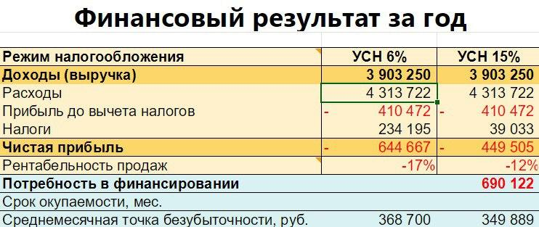
РЫНОК

Slide 13

КОНКУРЕНТЫ
VisitMordovia.ru
Туристско-информационный центр Республики Мордовия (ТИЦ)
Мордовский республиканский музей изобразительных искусств им. С. Д. Эрьзи
Саранск — туристический гид (группы и страницы в VK и Telegram)
Частные туроператоры и гиды Мордовии
Наш продукт выгодно отличается от конкурентов благодаря уникальным возможностям персонализации маршрутов с помощью искусственного интеллекта и комплексной интеграции культурных, природных и гастрономических объектов региона.

Slide 14

БИЗНЕС-МОДЕЛЬ
Продуктом является туристический чат-бот с элементами искусственного интеллекта.
Основная целевая аудитория (B2C): Путешественники, желающие исследовать Мордовию, и местные жители, стремящиеся лучше познакомиться с родным краем.
Целевые клиенты (B2B): Музейные комплексы, гостиницы, рестораны, туристические фирмы, службы проката транспорта и прочие представители сферы туризма и гостеприимства.

Slide 15
БИЗНЕС-МОДЕЛЬ
Клиенты получают:
Персонализированные маршруты, созданные специально под их предпочтения.
Доступ к подробной и актуальной информации обо всех значимых достопримечательностях, развлечениях и услугах региона.
Удобство планирования путешествия, экономя количество времени.
Полноценный интерактивный помощник в поездке.
Корпоративные клиенты получают:
Эффективный инструмент маркетинга и продвижения своих услуг через популярную платформу.
Прямой контакт с потенциальными клиентами, минуя посредников.
Инструменты для сбора обратной связи и оценки удовлетворённости клиентов

Slide 16

ТЕКУЩИЕ РЕЗУЛЬТАТЫ
Изучение целевой аудитории и предварительный анализ рынка.
Следующие шаги предполагают разработку прототипа, тестирование концепции и подготовку к запуску пилотной версии продукта.
После завершения тестового периода можно ожидать получение первой обратной связи от пользователей и партнеров, а также определение дальнейших шагов по развитию и коммерциализации проекта.

Slide 17
План дальнейших действий
1. Активное продвижение и привлечение аудитории (12 месяцев):
- Запустите PR-кампанию и презентации для заинтересованных групп.
- Используйте социальные сети и контент-маркетинг для популяризации.
2. Работа с партнёрами и расширение базы данных (6 месяцев):
- Заключайте договоры с отелями, музеями, ресторанами и турагентствами.
- Автоматизируйте регулярное пополнение базы данных регионов.
3. Масштабирование и расширение географии (на 2 год):
- Рассмотрите выход на ближайшие регионы (Нижегородская обл., Чувашия, Татарстан).
- Найдите инвесторов и поддержку госпрограмм.
4. Дальнейшее развитие продукта ( через 6 месяцев):
- Совершенствуйте качество рекомендаций и персонализацию маршрутов.
- Повышайте юзабилити и внедряйте новые функции (AR-туры, голосовой помощник).

Slide 18
КОМАНДА СТАРТАПА
ФАМИЛИЯ ИМЯ | РОЛЬ | ЧТО ДЕЛАЕТ?
Ванькин Игорь | Лидер | Управляет проектом, координируя работу всей команды.
Орлов Александр | Спикер | Представляет команду на общественных мероприятиях и переговорах.
Шмелёва Дарья | Администратор | Занимается организационными вопросами.
Вдовина Анастасия | Мастер презентаций | Создает презентации для демонстрации идей и концепции проекта.
Кижменёва Дарья | Копирайтер | Пишет тексты для сайтов, социальных сетей и рекламных материалов.
Куликов Артём | Специалист | Консультирует команду по техническим аспектам и особенностям предметной области.
Кармальская Яна | Дизайнер | Разрабатывает удобный и красивый интерфейс и графические элементы.
Елизарова Полина | Аналитик | Изучает поведение пользователей и рынок.
Чугунова Екатерина | Маркетолог | Планирует рекламные кампании для продвижения проекта.

Slide 19
Запрос
- Финансовая поддержка (690 тыс. рублей): финансирование разработки, оплаты труда сотрудников, серверной инфраструктуры и инструментов аналитики.
- Технические ресурсы: доступ к вычислительной мощности для работы с большими объемами данных.
- Рабочие помещения: офисные площади для команды разработчиков и рабочих встреч.
- Консультационная поддержка в области IT: научное руководство и консультации по внедрению инновационных подходов.
- Найм персонала: помощь в поиске квалифицированных кадров в области IT.

Slide 20

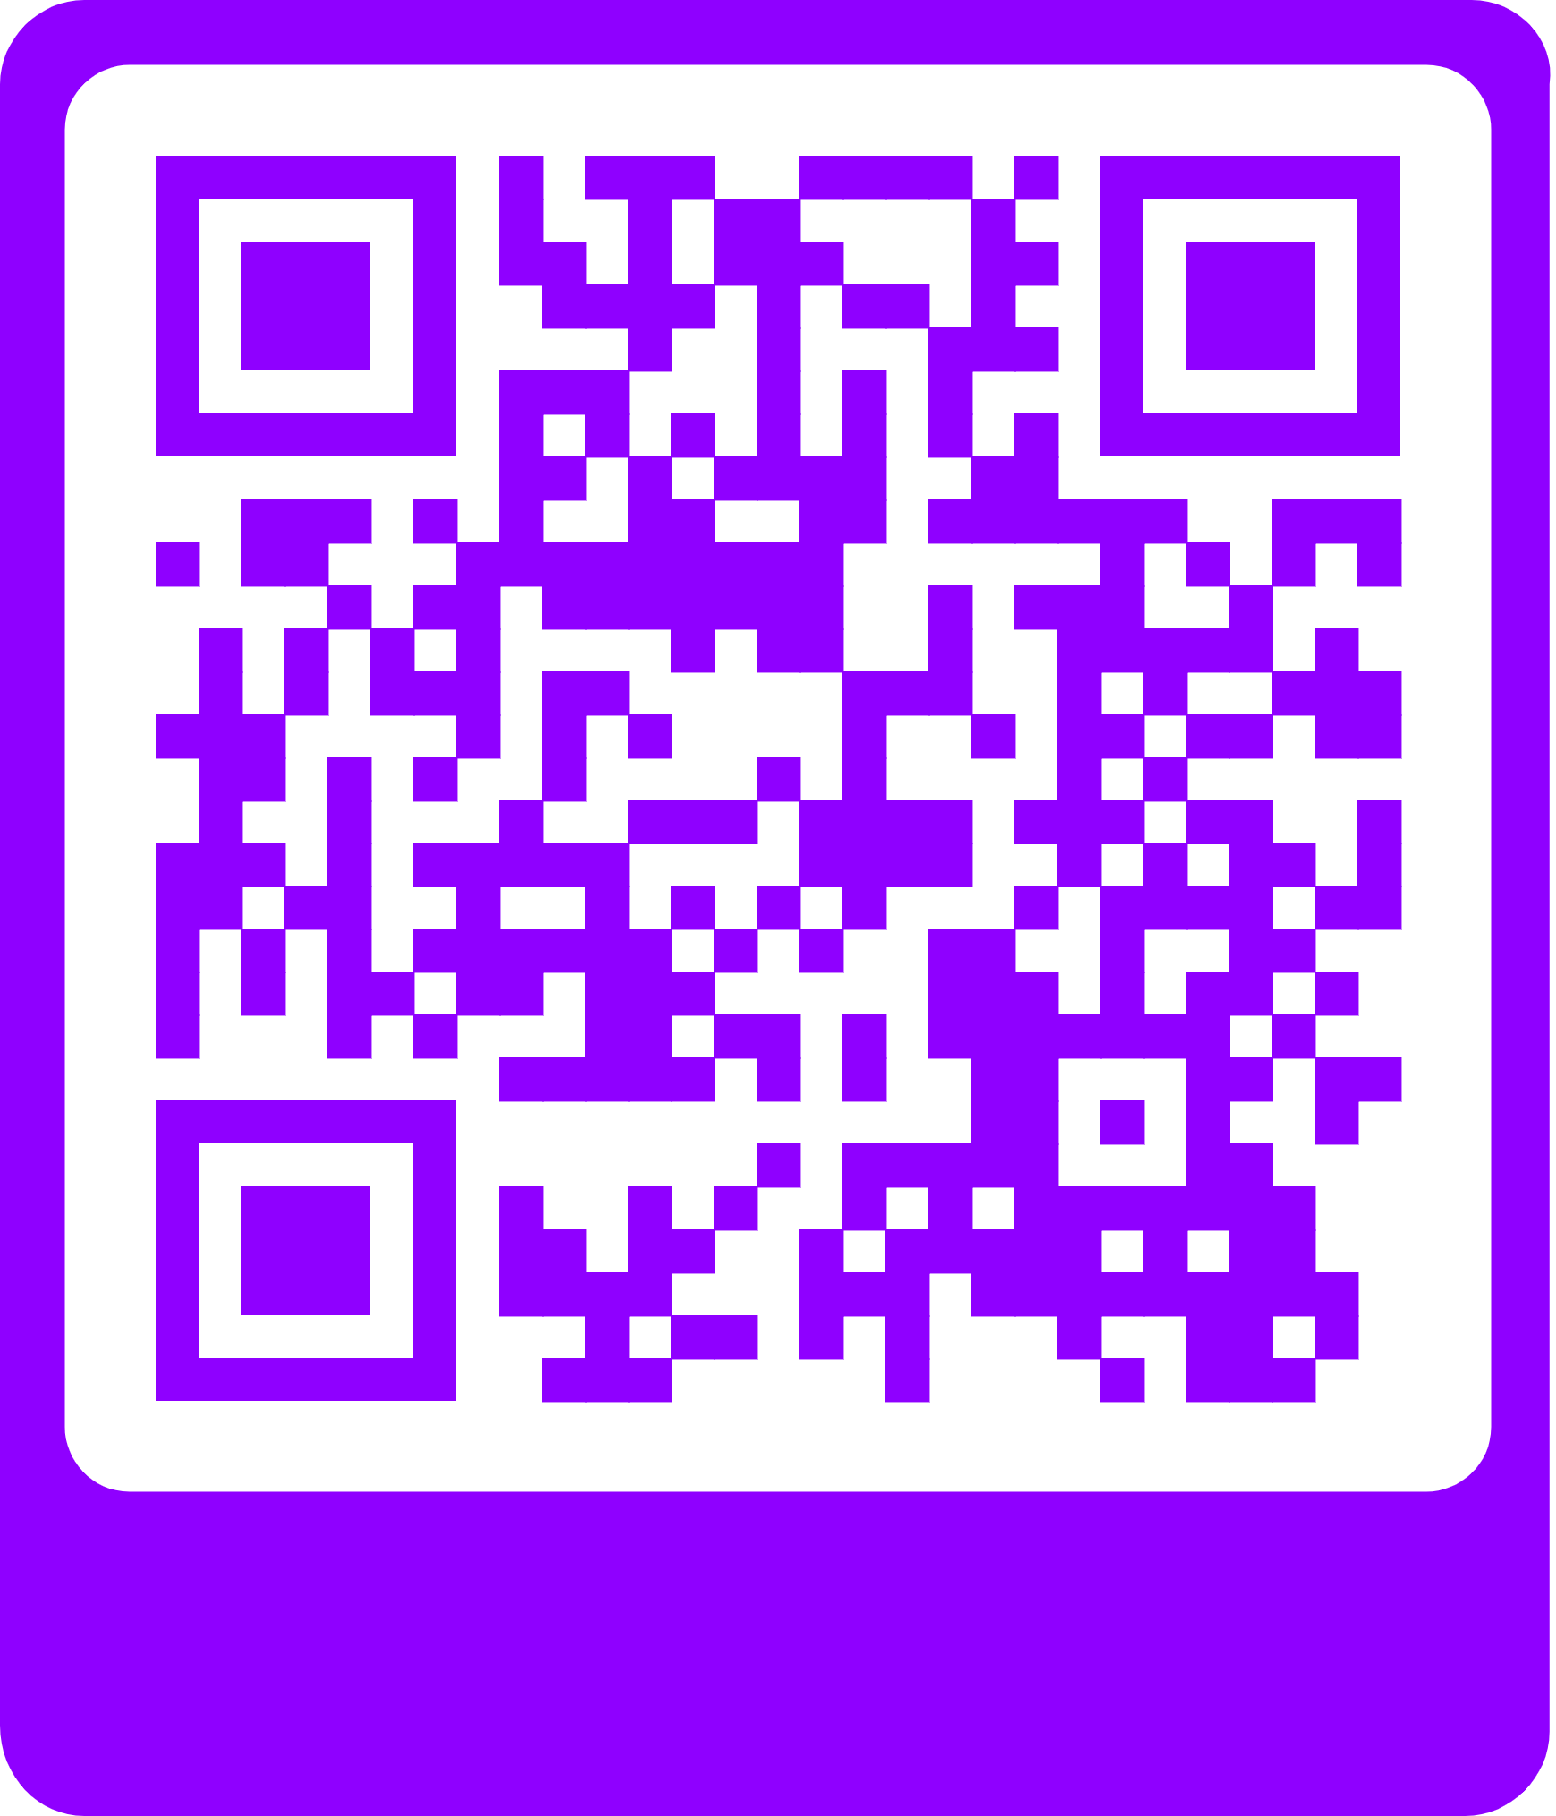
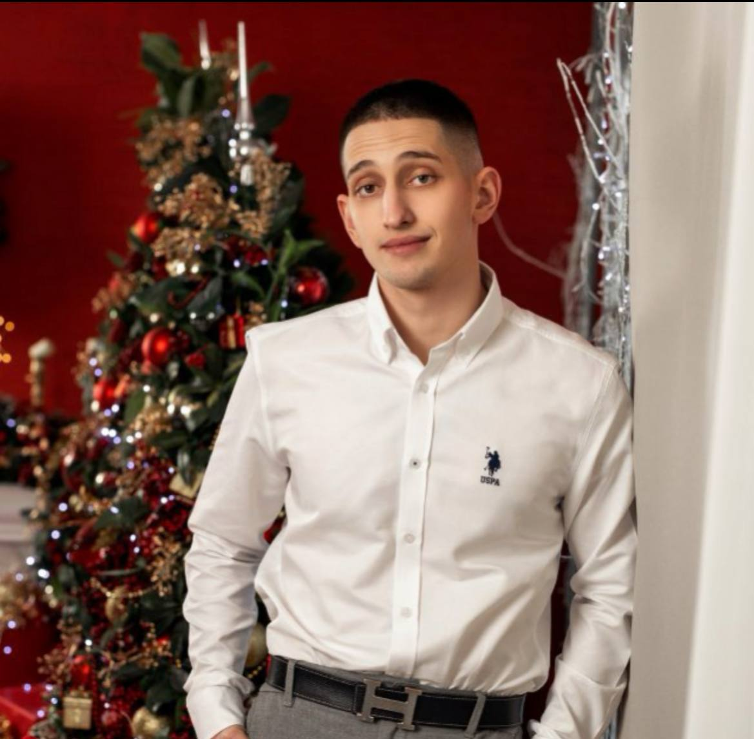
КОНТАКТЫ ЛИДЕРА
ВАНЬКИН ИГОРЬ СЕРГЕЕВИЧ
TELEGRAM
TG: @IGORV23
Телефон: 89053786237

